Slide 1
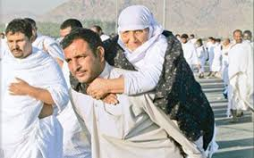
স্বাগতম

Slide 2
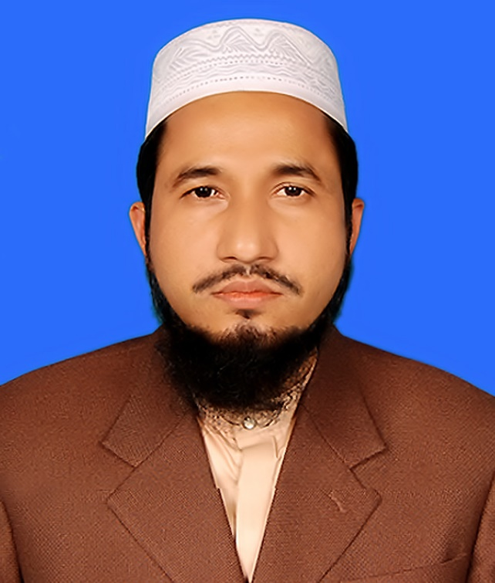

পরিচিতি
মোঃ রুহুল আমিন
সিনিয়র শিক্ষক (আই সি টি)
বালিয়াপাড়া উচ্চ বিদ্যালয়
আড়াইহাজার, নারায়ণগঞ্জ
শ্রেণি - দশম
বিষয়- ইসলাম ও নৈতিক শিক্ষা
অধ্যায়- ০৩
পাঠ – ০৫
সময়- ৫০ মিনিট
তারিখ- ১০/০৫/২০১৯

Slide 3
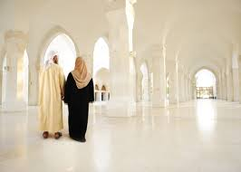
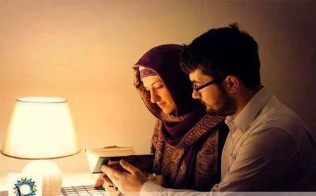
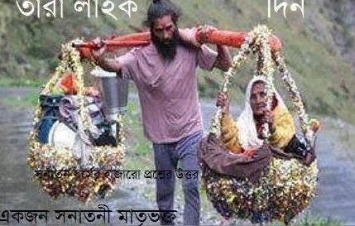
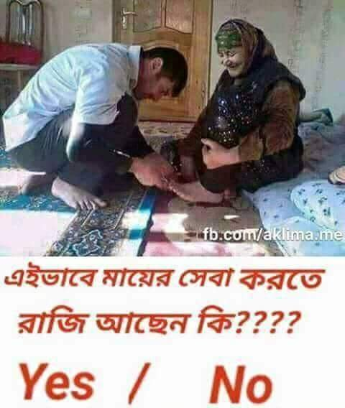
তোমরা নিচের ছবি গুলো লক্ষ্য কর
অধিকারের দিক থেকে নারী পুরুষ সমান
নারী পুরুষ উভয় সমান
আখলাকে হামিদার একটি অংশ
মায়ের সেবায় ব্যস্ত সন্তান

Slide 4
নারীর প্রতি সম্মানবোধ ও মর্যাদা

Slide 5
শিখনফল
এ পাঠ শেষে শিক্ষার্থীরা...
১। নারীর প্রতি সম্মানবোধ কী তা বলতে পারবে
২। নারীর প্রতি সম্মানবোধের গুরুত্ব বর্ননা করতে পারবে
3। কীভাবে নারীর প্রতি সম্মান দেখানো যায় তা বিশ্লেষণ করতে পারবে

Slide 6
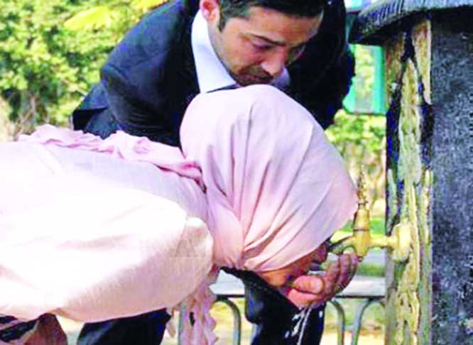
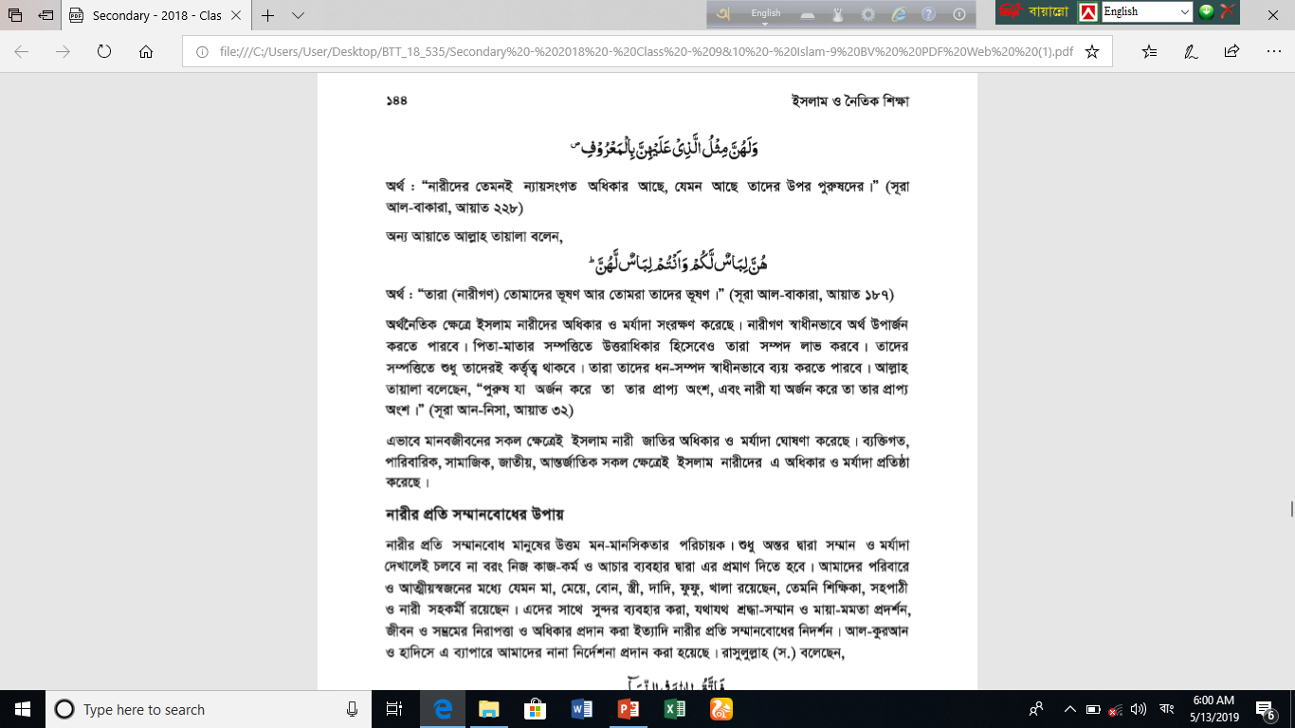
অধিকারের দিক থেকে নারী পুরুষ সমান
এ প্রসঙ্গে মহান আল্লাহর বানী-
আল্লাহ তায়ালা নারী পুরুষের সমান সম্মান দিয়ে বলেন, ‘নারীদের তেমনি ন্যায়সংগত অধিকার রয়েছে, যেমন আছে তাদের উপর পুরুষের’ সুরা আল বাকারা-২২৮

Slide 7

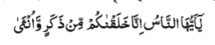
ইসলামে নারীর মর্যাদা ও সম্মান
এ প্রসঙ্গে মহান আল্লাহর বানী
আল্লাহ তায়ালা বলেন, হে মানব সম্প্রদায় আমি তোমাদের সৃষ্টি করেছি এক পুরুষ ও নারী হতে – সুরা আল হুযুরাত – ১৩

Slide 8
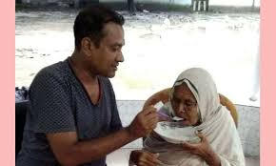
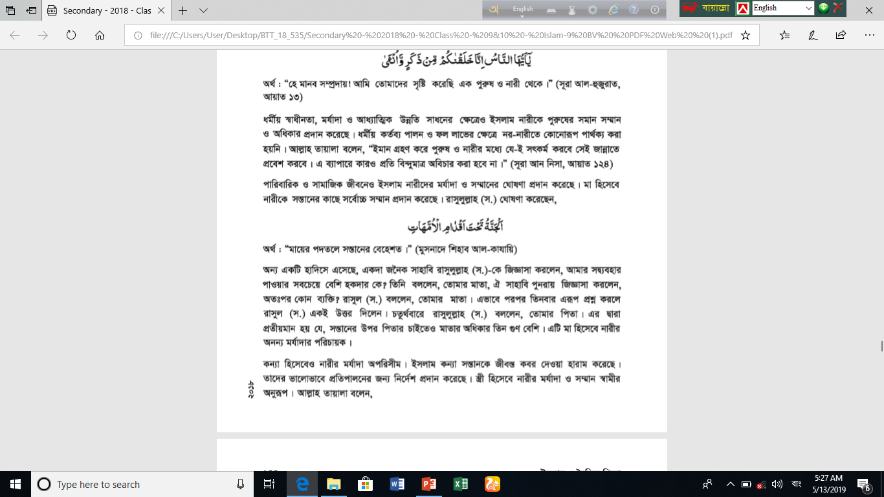
মা হিসেবে নারীর প্রতি সম্মান
এ প্রসঙ্গে মহানবী সঃ এর বানী -
সন্তান মাকে খাবার খাওয়াচ্ছেন

Slide 9
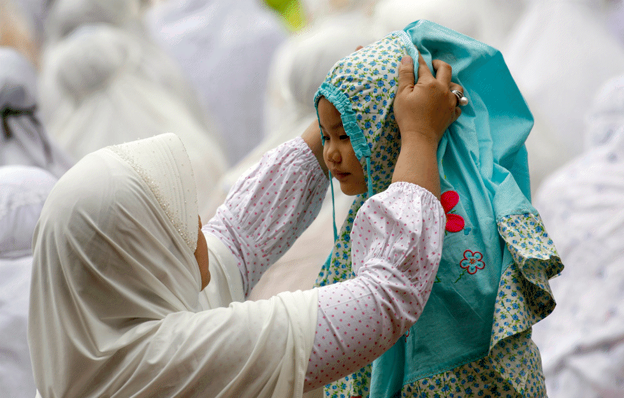
নারী হিসেবে মা
মা মমতার মহল
মা পিপাসার জল
মা ভালোবাসার সিন্ধু
মা উত্তম বন্ধু
মা ব্যথার অষুধ
মা কষ্টের মাঝে সুখ
মা চাঁদের ঝিলিক
মা সর্গের মালিক
পৃথিবীতে একটাই জান্নাত আর সেটি হল মা

Slide 10
দলগত কাজ
দল ক – প্রশ্নঃ ‘মায়ের পদতলে সন্তানের বেহেশত’ – বাক্যটি ব্যাখ্যা কর
দল খ – প্রশ্নঃ আখলাকে হামিদার স্বরুপ কি তার বর্ণনা দাও

Slide 11
মূল্যায়ন
আবার চেষ্টা কর
উত্তর সঠিক হয়েছে
আবার চেষ্টা কর
আবার চেষ্টা কর
আবার চেষ্টা কর
উত্তর সঠিক হয়েছে
আবার চেষ্টা কর
আবার চেষ্টা কর
আবার চেষ্টা কর
উত্তর সঠিক হয়েছে
আবার চেষ্টা কর
আবার চেষ্টা কর
১। হাদিছ শরীফে মহানবী সঃ মায়ের কথা কয়বার বলেছেন
ক) ২ বার
খ) ৩ বার
গ) ৪ বার
ঘ) ১ বার
২। তোমাদের মধ্যে সেই উত্তম , যে তার স্ত্রীর নিকট উত্তম – এটি কার বানী-
ক) আল্লাহ
খ) মহানবী সঃ
গ) মনীষী
ঘ) পণ্ডিত
৩। যে ব্যক্তির কোন কন্যা সন্তান থাকে, আর সে ব্যক্তি জান্নাতে প্রবেশ করবে, যে
i. তাকে জীবন্ত কবর দেয়না
ii. তাকে তুচ্ছ – তাচ্ছিল্য করে না
iii. ছেলে সন্তানকে কন্যা সন্তানের উপর প্রাধান্য দেয় না
ক) i, i i
খ) i i , i i i
গ) i , i i i
ঘ) i , i i , i i i
সঠিক উত্তর টি পাওয়ার জন্য প্রতিটি অপশন এ ক্লিক করুন

Slide 12

বাড়ির কাজ
তোমার পরিবারে নারীর প্রতি কি ধরনের সম্মান দেখানো হয় সে বিষয়ে ১০ টি বাক্য লিখে আনবে ।

Slide 13
ধন্যবাদ

